Slide 1
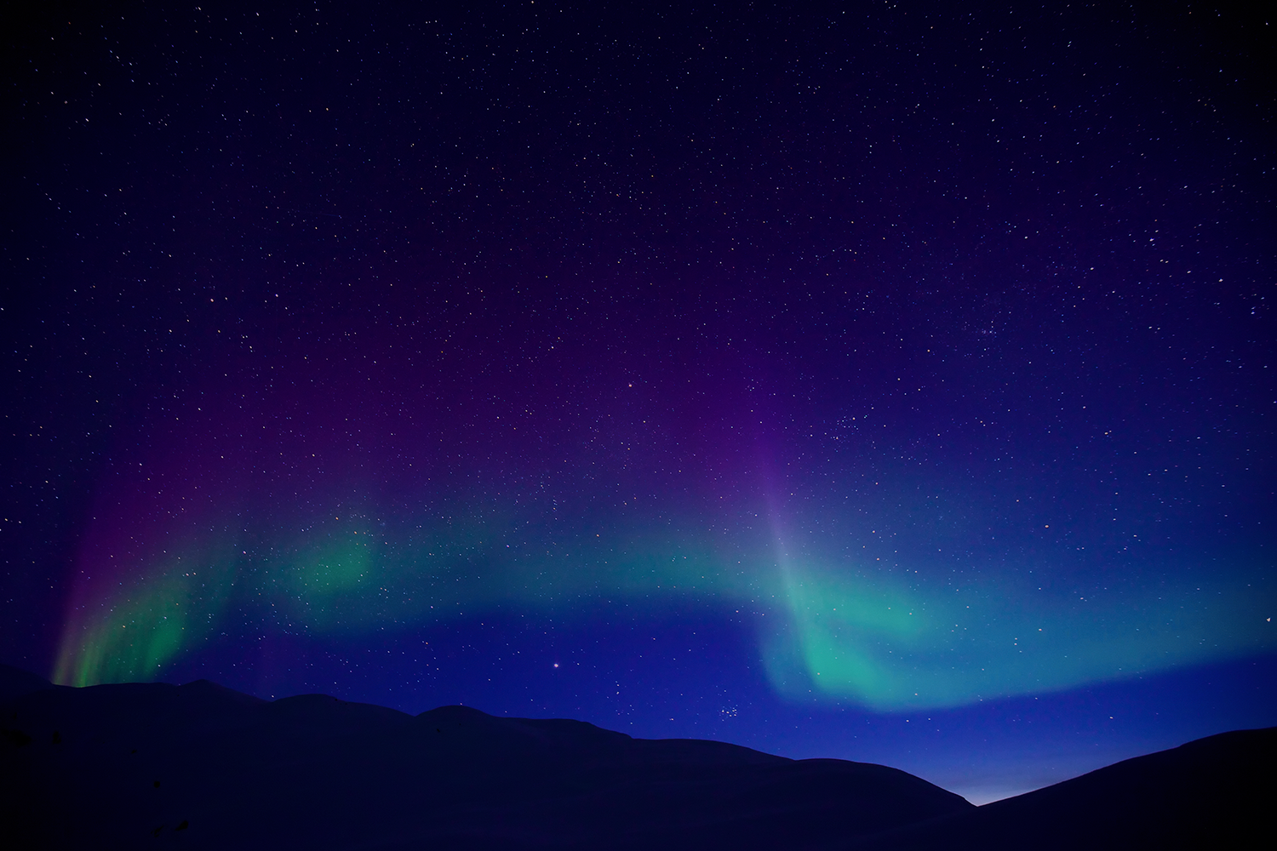


Nordlyset
Fra myter til en turistmagnet
Pål Brekke, Norsk Romsenter
1. desember 2015 kl. 15:15, Realfagsbiblioteket, Vilhelm Bjerknes’ hus

